Slide 1
ТБ в школе и в быту
Рыбицкий В.Л.,
Рыбицкая В.А,
МБОУ «Лицей №124»
г. Барнаул

Slide 2
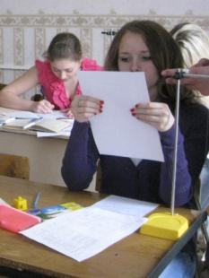
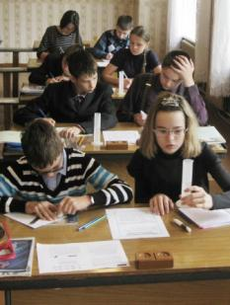
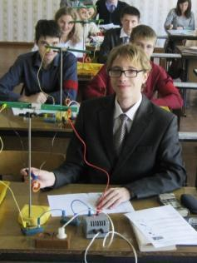
ТБ при проведении лабораторных работ
1. Перед выполнением работы внимательно изучите ее содержание и ход выполнения.
2. Не приступайте к выполнению работы без разрешения учителя.
3. Будьте внимательны и дисциплинированны, точно выполняйте указания учителя.

Slide 3
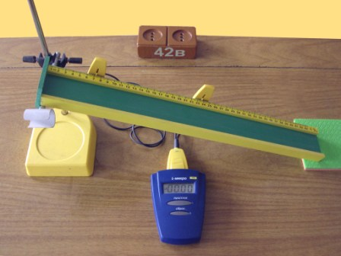
4. Размещайте приборы, материалы, оборудование на своём рабочем месте таким образом, чтобы исключить их падение или опрокидывание.

Slide 4
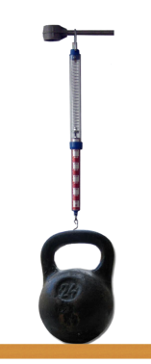
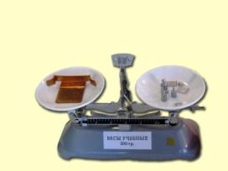
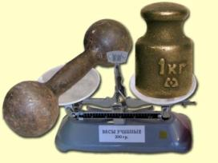
5. Не превышайте предельных нагрузок измерительных приборов.

Slide 5
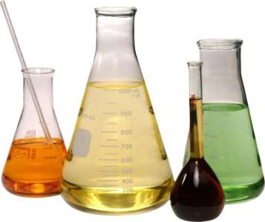
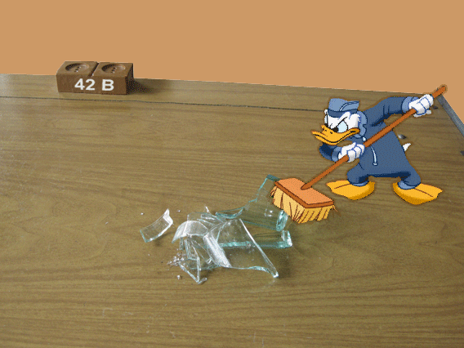
6. При работе с приборами из стекла соблюдайте особую осторожность.
В случае, если разбилась лабораторная посуда или приборы из стекла, не собирать осколки руками, а использовать для этой цели щетку и совок.

Slide 6
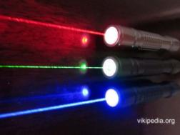
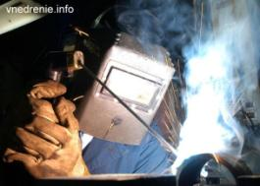
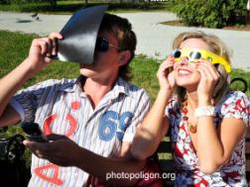
7. Во избежание потери зрения не смотрите на яркие источники света. Не допускайте попадания лазерного излучения в глаза.
8. Не смотрите на электросварку и Солнце без защитных очков.

Slide 7
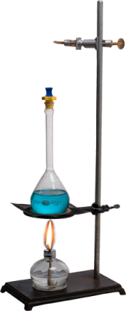
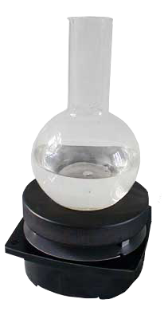
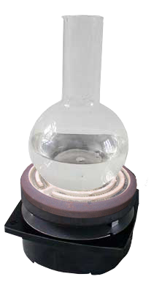
9. При работе с источниками тепла будьте максимально осторожны.
10. Нагревайте жидкость не выше 60-70 °С.
11. Не пользоваться электроплиткой с открытой спиралью.

Slide 8
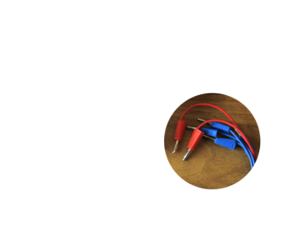
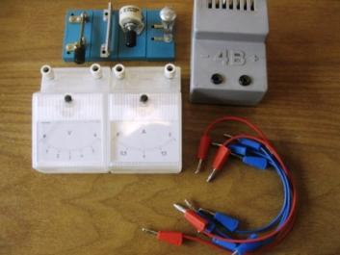
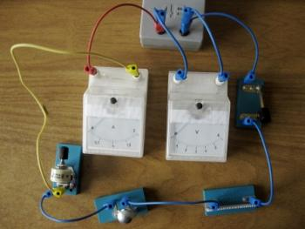
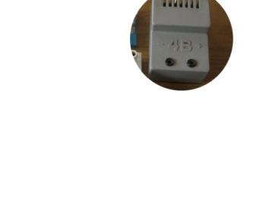
12. При сборке электрической схемы использовать провода с наконечниками, без видимых повреждений изоляции, избегать пересечений проводов.
13. Источник тока подключать в последнюю очередь.
14. Собранную электрическую схему включать только после проверки ее учителем.

Slide 9
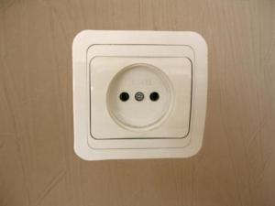
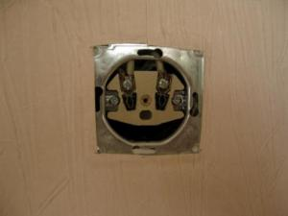
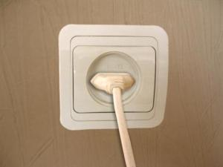
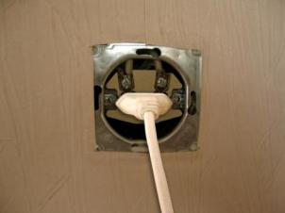
15. Не прикасаться к элементам цепи, находящимся под напряжением и без изоляции.
16. Пользоваться только исправными штепсельными соединениями, розетками, гнёздами и выключателями.

Slide 10
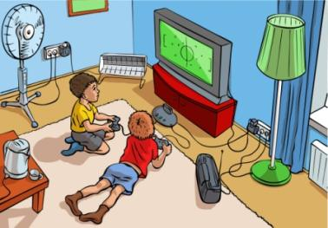
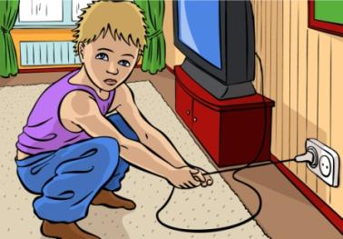
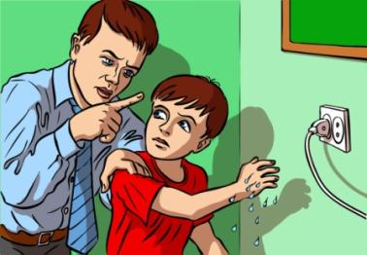
Электричество в быту
не включайте все электроприборы одновременно
не тяните вилку из розетки за провод
не прикасайтесь к включенному электроприбору мокрыми руками
www.orene.ru

Slide 11
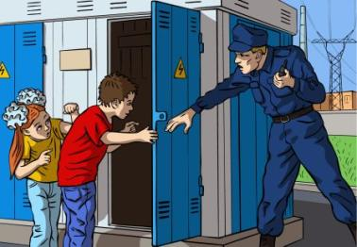
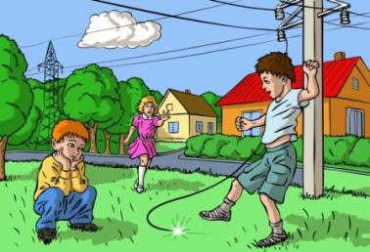
Электричество на улице
не подходите к трансформаторной будке
не подходите к оборванному проводу ближе 8 метров
www.orene.ru

Slide 12
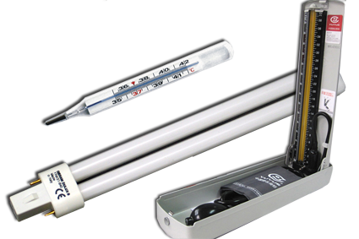
Ртуть!
Бытовые приборы, содержащие ртуть:
медицинский термометр;
лампа дневного света;
ртутный тонометр.
Пары ртути и ее соединения очень ядовиты. У детей через несколько часов после начала вдыхания паров ртути может развиться тяжелая пневмония.
Помните, что одна ртутная люминесцентная лампа, разбитая в комнате средних размеров, может создать концентрацию паров ртути в воздухе выше предельно-допустимой.
www.spas-extreme.ru

Slide 13
Информационные ресурсы:
Е.Л.Болотова. Охрана труда учащихся на уроках физики// «Физика». 2005. № 21.
ИНСТРУКТИВНОЕ ПИСЬМО от 11 апреля 1983 г. N 96-М МИНИСТЕРСТВА ПРОСВЕЩЕНИЯ РСФСР
Портал детской безопасности МЧС России
www.orene.ru – электричество в быту и на улице
http://www.lenagold.ru/ - клипарт
http://www.futajik.ru/ - клипарт
Википедия
Аналогичные презентации:
Презентация по ТБ 1
Презентация по ТБ 2
Презентация-видеоролик

